Slide 1
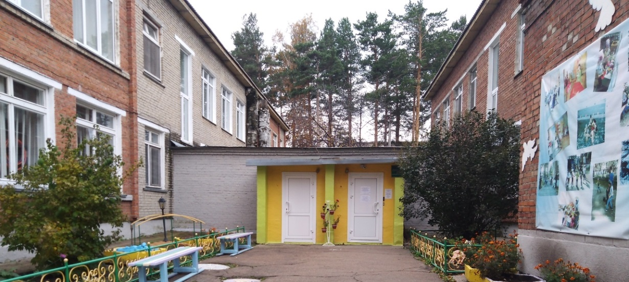
МБДОУ детский сад комбинированного вида № 19 г. Ангарск
Консультация
Подборка интернет-ресурсов (сайтов) для педагогов и родителей
Подготовили:
воспитатель
Хоптяная
Галина Николаевна

Slide 2
Дошкольное учреждение играет важную роль в развитии ребенка:
здесь он приобретает навыки общения с другими детьми
и взрослыми, получает свои первые знания и учится организовывать свою деятельность
Поэтому для педагога очень важно организовать процесс обучения в детском саду так, чтобы ребенок активно, с увлечением и интересом занимался во время образовательной деятельности
Помочь педагогу в решении этой непростой задачи может сочетание традиционных методов обучения
и современных информационных технологий,
в том числе и компьютерных

Slide 3
ЭОР – что это?
Электронный образовательный ресурс – ЭОР –
это образовательный ресурс (учебный материал), для воспроизведения которого используются
электронные устройства
Термин «Электронные образовательные ресурсы» объединяет весь спектр средств обучения,
которые разработаны и воспроизводятся
на базе компьютерных технологий
Главная цель использования ЭОР –
вывести образовательный процесс на новый уровень

Slide 4
Использование ЭОР в методической работе ДОО
Использование ЭОР в работе с родителями помогает провести более эффективно:
-родительские собрания,
-индивидуальные или групповые консультации
-дни открытых дверей,
-спортивно-оздоровительные мероприятия,
-праздники,
-выставки,
-детско-родительские проекты и др.

Slide 5
Использование ЭОР в образовательном процессе с дошкольниками –
-позволяет наиболее полно и успешно реализовать
развитие их способностей,
-помогает развивать у них умение самостоятельно приобретать новые знания,
-повышает уровень их познавательных возможностей,
-способствует развитию творческих способностей детей

Slide 6
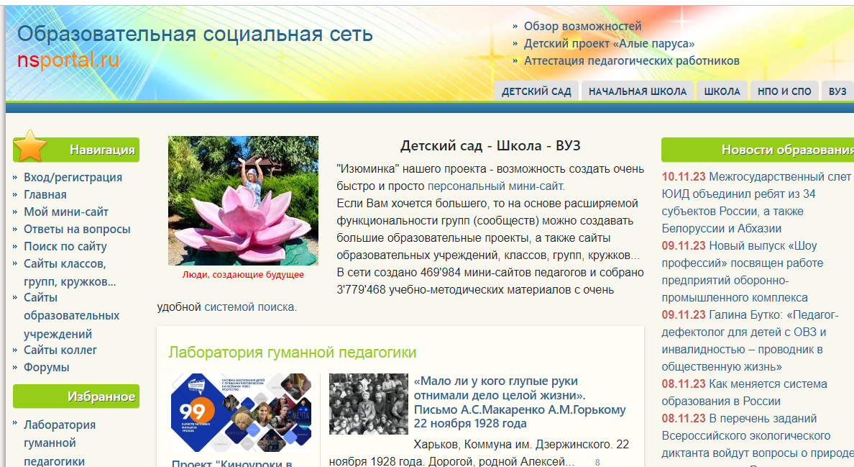
Каталог электронных образовательных Интернет-ресурсов для педагогов и родителей ДОУ
Для педагогов и родителей:
Социальная сеть работников образования дает возможность бесплатно публиковать свой опыт работы и вести блог. https://nsportal.ru/

Slide 7
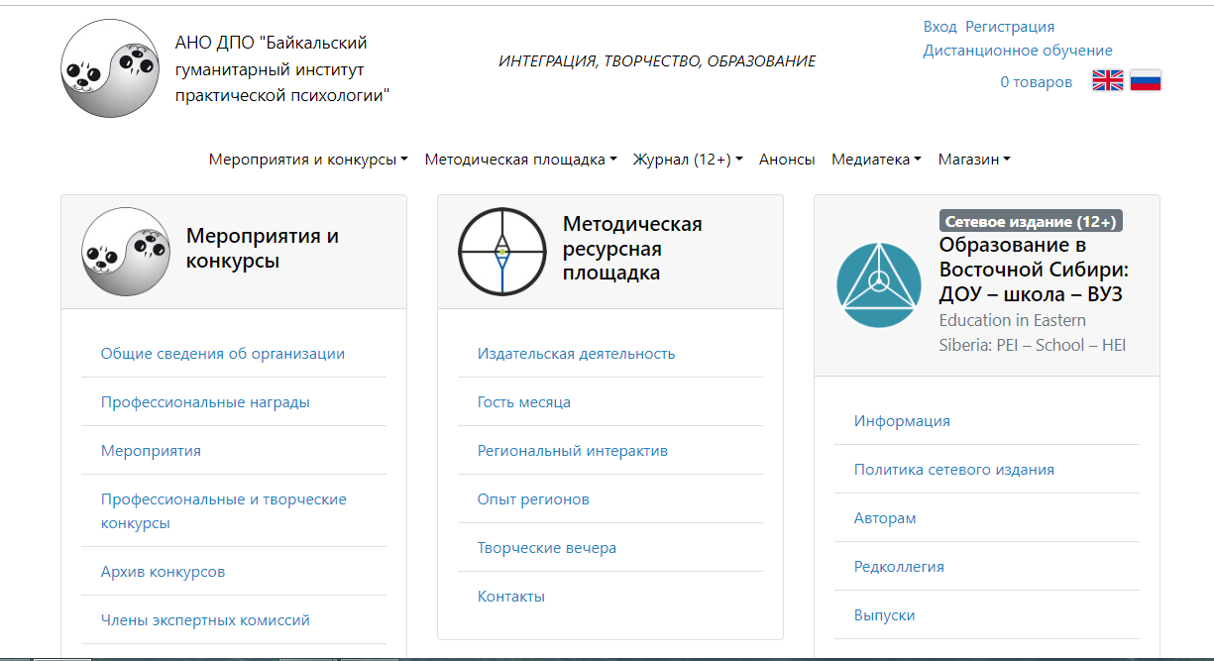
Каталог электронных образовательных Интернет-ресурсов для педагогов и родителей ДОУ
Для педагогов и родителей:
Творческий образовательный портал АНО ДПО «Байкальский гуманитарный институт практической психологии» ведет Методический раздел, представляет информация о конкурсах для педагогов и детей, публикует журнал и имеет магазин литературы.
https://bgipp-irk.ru/

Slide 8
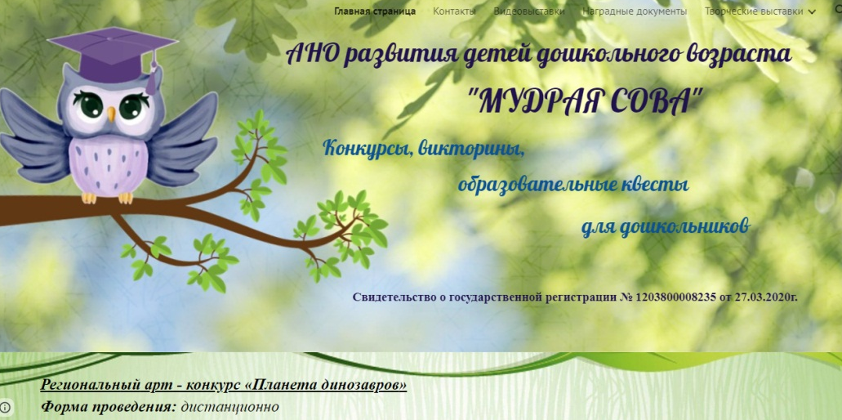
Каталог электронных образовательных Интернет-ресурсов для педагогов и родителей ДОУ
Для педагогов и родителей:
АНО развития дошкольников «МУДРАЯ СОВА» предлагает конкурсы, викторины, образовательные квесты для проведения с родителями и педагогами с дошкольниками Иркутской области.
https://www.sites.google.com/view/mudray-sova/%D0%B3%D0%BB%D0%B0%D0%B2%D0%BD%D0%B0%D1%8F-%D1%81%D1%82%D1%80%D0%B0%D0%BD%D0%B8%D1%86%D0%B0

Slide 9
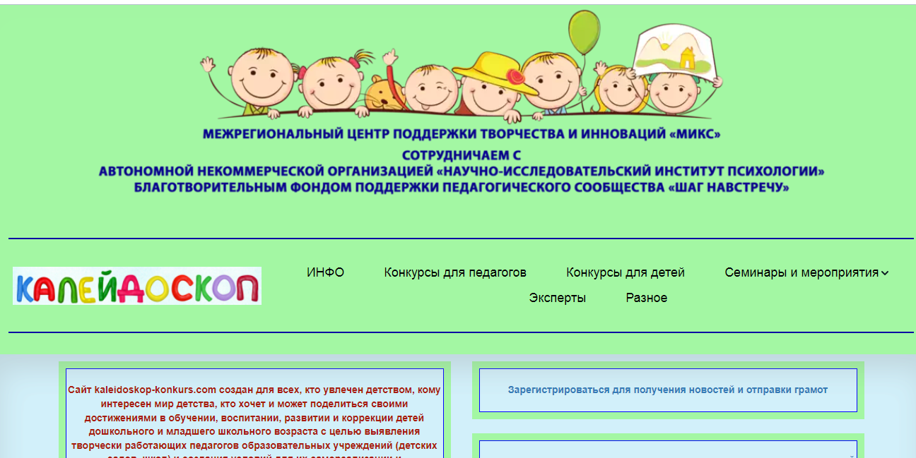
Каталог электронных образовательных Интернет-ресурсов для педагогов и родителей ДОУ
Для педагогов и родителей:
Сайт kaleidoskop-konkurs.com для педагогов, работающих с детьми дошкольного и школьного возраста, предоставляет условия для самореализации и распространения передового опыта работы; возможность педагогам и детям принимать участие в конкурсах.
https://kaleidoskop-konkurs.ru

Slide 10
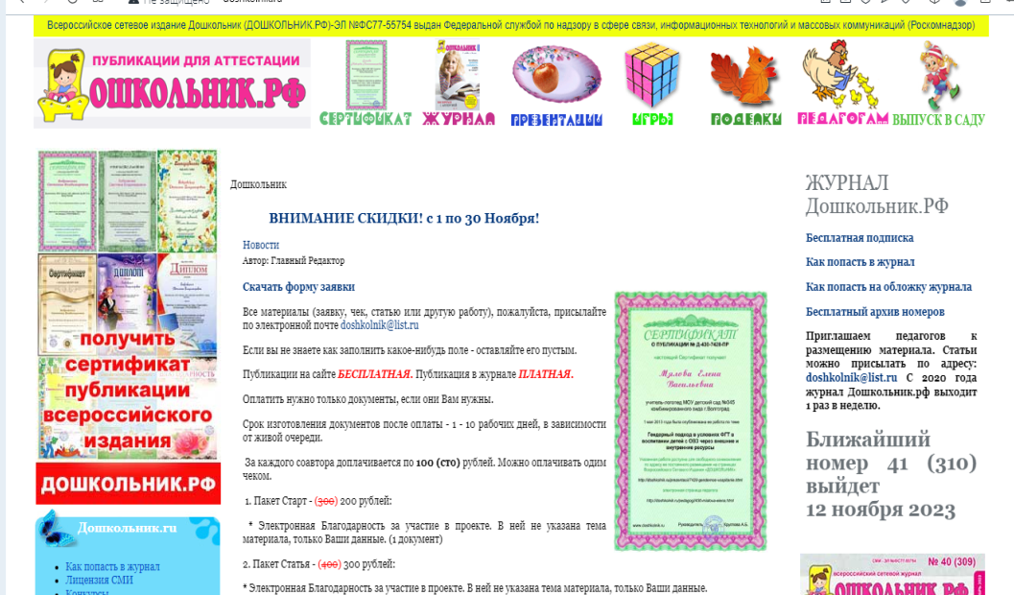
Каталог электронных образовательных Интернет-ресурсов для педагогов и родителей ДОУ
Для педагогов и родителей:
Журнал «Воспитатель ДОУ» представляет опыт лучших учреждений; имеет методический материал не только проверенный временем, но и новейшие методические рекомендации, разработки игр, занятий и т.д.
http://doshkolnik.ru

Slide 11
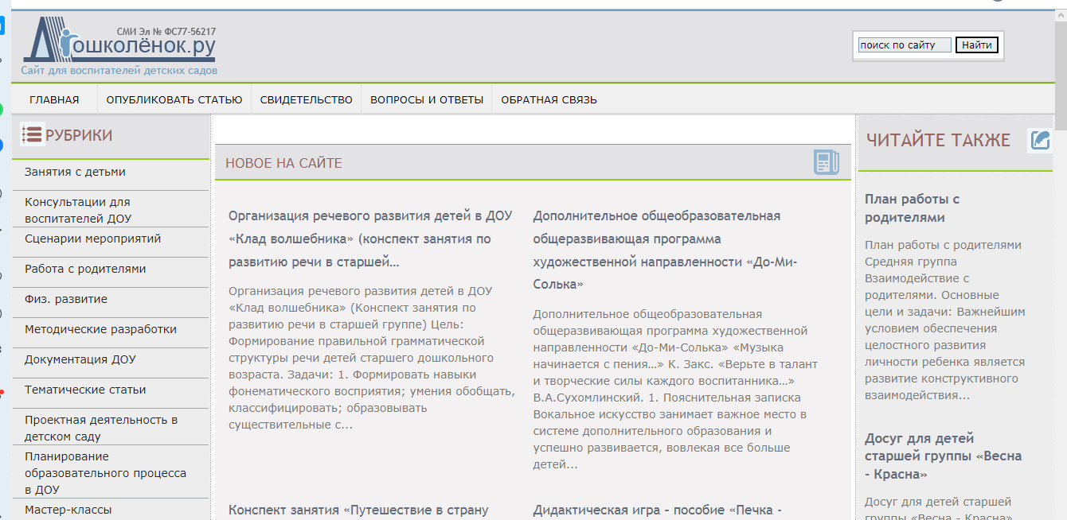
Каталог электронных образовательных Интернет-ресурсов для педагогов и родителей ДОУ
Для педагогов и родителей:
«Дошколенок» - сайт для воспитателей детских садов
http://dohcolonoc.ru

Slide 12
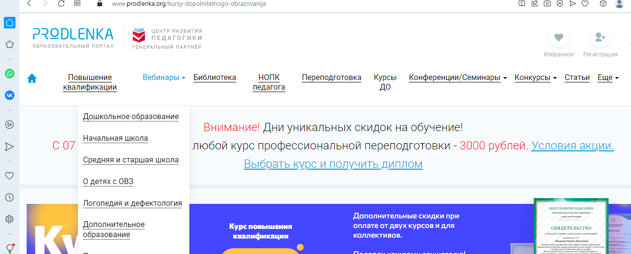
Каталог электронных образовательных Интернет-ресурсов для педагогов и родителей ДОУ
Для педагогов и родителей:
Курсы повышения квалификации, конференции, мастер-классы, публикации, конкурсы для детей и взрослых.
https://www.prodlenka.org/

Slide 13
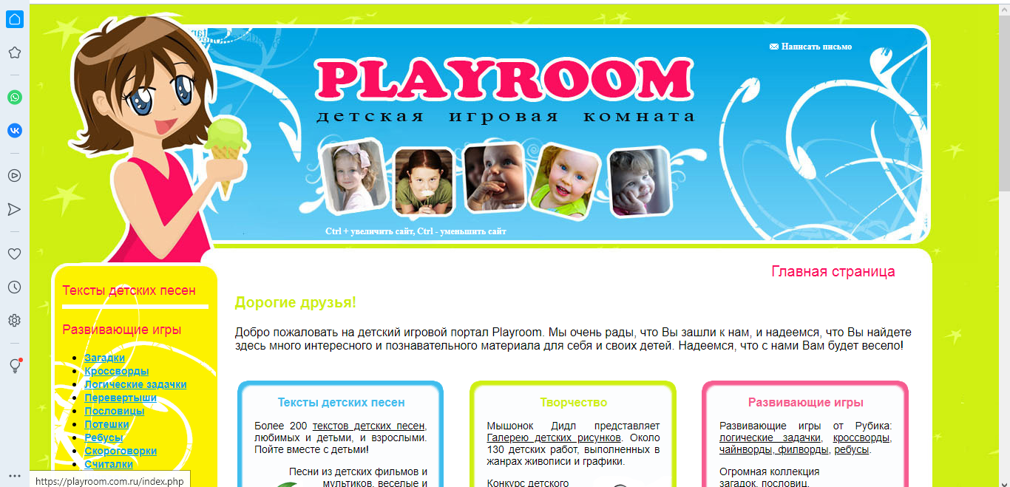
Каталог электронных образовательных Интернет-ресурсов для педагогов и родителей ДОУ Для педагогов, родителей и детей: Детская игровая комната. Более 120 текстов детских песен из фильмов и мультфильмов, компьютерные игры для детей разного возраста, доступные для скачивания, игры развивающие и логические, а также кроссворды, загадки, перевёртыши, считалки, пословицы, шарады, ребусы. http://playroom.com.ru

Slide 14
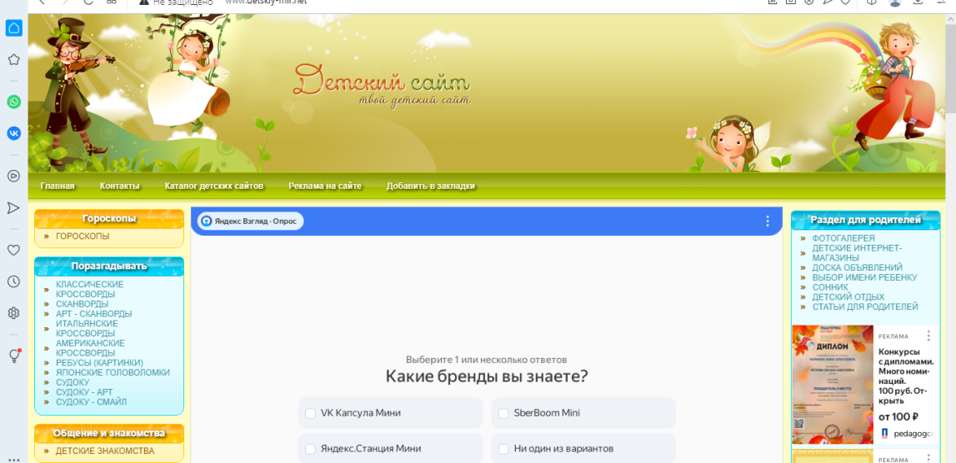
Каталог электронных образовательных Интернет-ресурсов для педагогов и родителей ДОУ Для педагогов, родителей и детей: «Детский мир» - Весёлый детский сайт. Программа «Раскрась-ка!» поможет превратить рисунки для раскрашивания в шедевры, выучить азбуку и цифры, создавать свои рисунки и весело, с пользой проводить время. Можно скачать 42 альбома, в которых более 850 раскрасок. http://detskiy-mir.net

Slide 15
Применение ЭОР позволяет педагогу достичь
следующих результатов:
-Повышение уровня профессионального мастерства и самооценки.
-Создание единой информационной среды.
-Повышение уровня психолого-педагогической компетентности родителей.
-Участие родителей в образовательном процессе детского сада.
-Повышение эффективности процесса обучения.
-Активизация познавательной деятельности детей.
Современные образовательные ресурсы –
одна из форм интерактивного взаимодействия
с педагогами, родителями и воспитанниками,
а также – форма вовлечения родителей в образовательный процесс детского сада

